Slide 1
독도의 한국영토로써 가진 국제법적 지위
역사교육과
21537742 이건형

Slide 2
한일간에는 일본의 식민지 지배와 침략전쟁으로 인한 청산해야할 많은 과제 존제
영유권에 관한 독도문제
위안부 문제
강제노동문제
등등
But 해결되지 못함!!

Slide 3
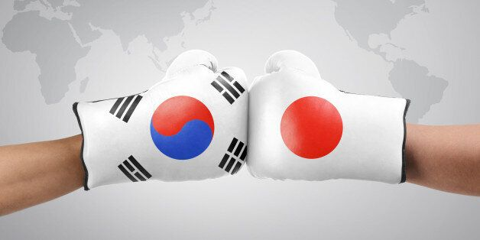
이유는?
식민지지배의 책임청산과 전쟁책임 청산에 관한 샌프란시스코 평화조약과 당사자간의 합의를 통한 대한민국과 일본국간의 관계에 관한 조약이 국가책임 청산에 대해 완전한 규정을 두지 않았기 때문!!

Slide 4
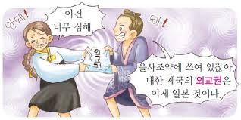
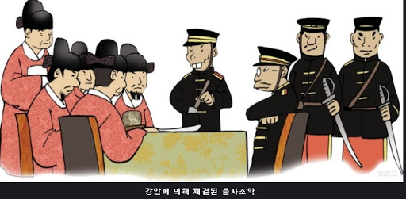
제국주의 일본은
정복에 의해 식민지 취득X
조약을 통하여 식민지를 취득하는 방식

Slide 5
즉!
독도영유권의 논거로서 정복에 의한 식민지 취득을 따지는 것이 아니라
병합형태를 취한 영토취득의 불법성을 검토하는 것이 중요함!!

Slide 6

그렇기 때문에
독도문제는 일반화된 사례를 검토하는 것이 아닌 한일간 상대적이고 특수한 사례를 검토하는 것이 효과적!

Slide 7
그러므로
국제법상 독도영유권의 논거로서 검토하고자 하는 식민지 국가책임은 일반국가 간에 발생하는 국가책임에서 한단계 더 나아가 일본의 사실상 식민지배를 이유로 국가책임을 물어야함!!

Slide 8
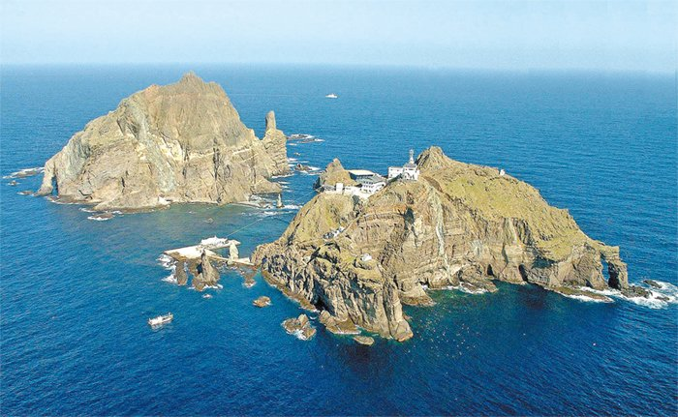
그 핵심은
독도영유권과 같은 국가 영유권의 완전한 회복!!

Slide 9
따라서
식민지 국가책임은 한국이 일본의 식민지지배에 대하여 국제법을 위반한 것을 이유로 국가책임을 묻고자 하는 용어임을 기억해야함!

Slide 10
식민지 국가책임은
식민지 관계에서 발생하는 불법행위에 대해 책임을 묻는 점에서
법적인 측면은 일반국제법상의 국가책임을 기초로,
사실적 측면은 일본의 식민지배가 존재한 사실을 기초로 검토

Slide 11
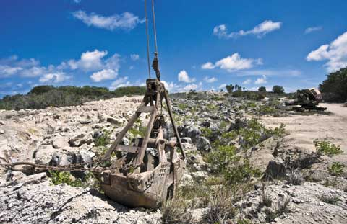
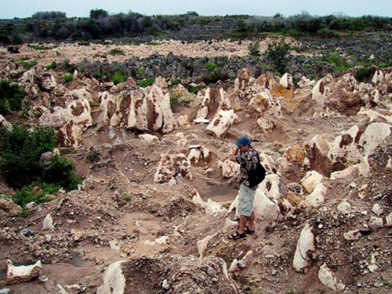
불법행위에 대해 국가책임을 인정한 사례
남태평양 나우루 인산염지대사건(1992)
독립이전의 지배국 호주가 채굴한 인산염 지역의 원상복원 책임을 인정함.

Slide 12
이 사례는 독립 이전 지배국의 민사적 불법행위에 대해 국제사법재판소가
‘특수하게 지배국의 국가책임을 인정’ 하고있는 사례

Slide 13
예컨대
1920년 국제연맹에 의한 위엄통치(베르사유조약 제 119조, 국제연맹규정 제 22조), 1947년 국제연합에 의한 신탁통치 등에 의하여 발생된 법률관계에서
지배국이 취한 천연의 부와 자원 등에 대하여는 그 국가 책임을 물을 수 없는 것이 일반적

Slide 14
하지만
이 판결은 독립 이전의 식민지 및 종속관계에서 발생된 천연의 부와 자원의 환원에 관한 국가 책임은 아니지만
그 지역의 원상 복원에 대하여 지배국의 국가책임을 특수히 인정

Slide 15
따라서
한일의 식민지 관계에 대해 조약의 무효를 원인으로 하여 특수한 사례로 식민지 국가책임을 묻는 해석도 가능!

Slide 16
국가 영유권 문제를 해결함에 있어서 식민지 국가책임이라는 용어를 사용하는 이유는….

Slide 17
이유는?
1. 한일간에는 지배와 피지배의 식민지 관계가 사실상이든 법상이든 엄연히 존재
2. 한일간에는 일본의 주장과 같이 식민지 관계를 전제로 하는 경우 뿐만 아니라
-> 한국의 주장과 같이 식민지 관계가 전제되지 않은 경우에도 많은 불법행위가 발생하여 이를 해결할 필요성이 존재

Slide 18
식민지 국가책임을 국제법의 틀에서 해석하고 적용하기 위해서는
식민지 국가책임이라는 법개념이 지니고 있는 법이념과 법원리, 법가치가 선행적으로 규범에 의해 평가 될것을 요함

Slide 19
그러나…
식민지 국가책임을 법규만으로 평가하기 전에 한일간에 존재했던 지배와 피지배의 식민지 관계에서 발생했던 수많은 문제들에 대한 해결은
한국의 입장에서는 일본에 대해 국가책임을 묻지 않고는 권리로서 청구할 수 없을 뿐만 아니라 양국이 동반자관계를 형성하여 미래로 갈 수 없음

Slide 20
Q & A

Slide 21
Thank
You

